Slide 1




QuipuSoft
2026
Agentes de IA para incentivar los hábitos de clasificación y reciclado doméstico

Slide 2
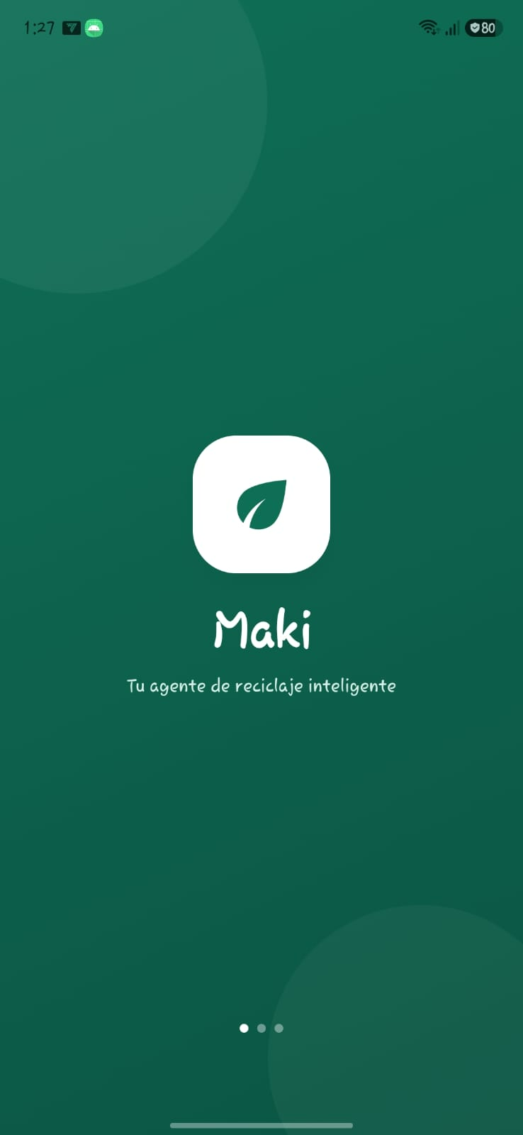
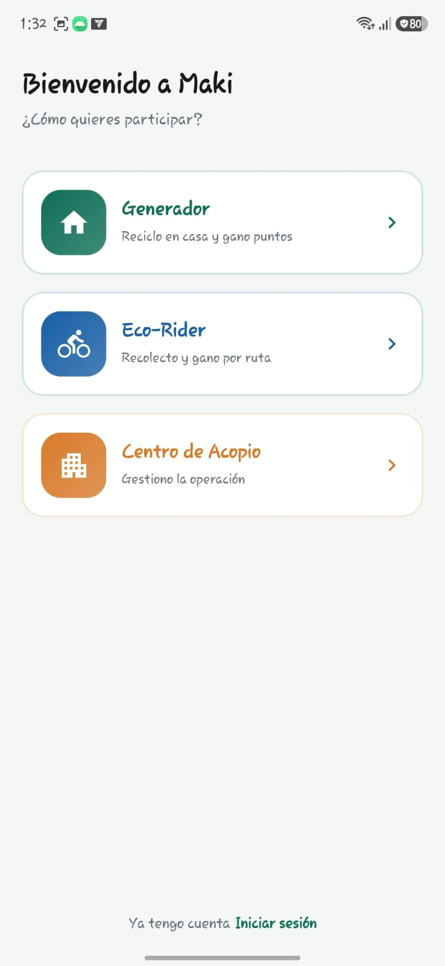
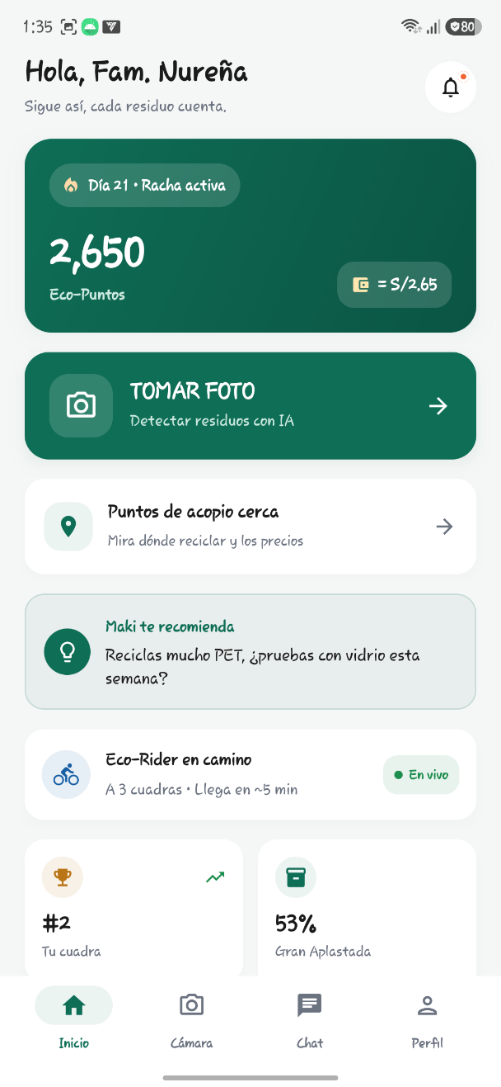
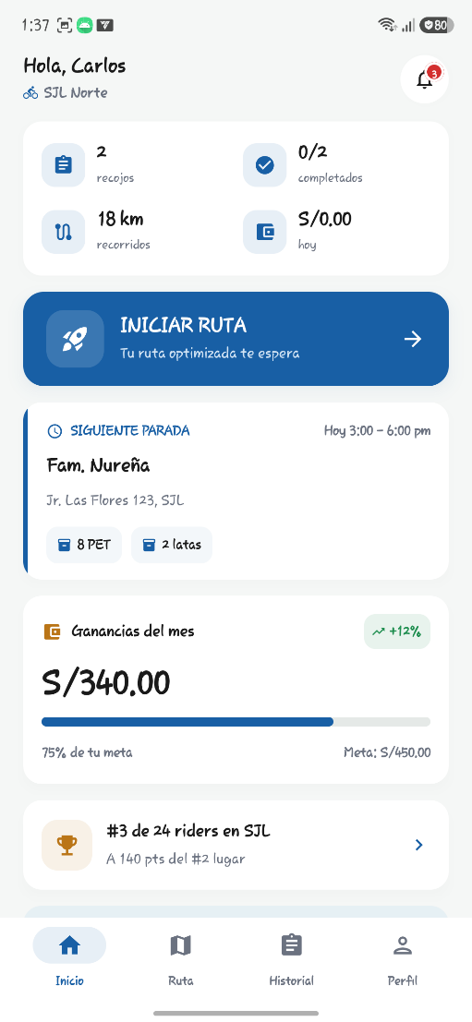
MAKI
App con inteligencia artificial que convierte el reciclaje en una experiencia gamificada, conectando hogares con recolectores urbanos para impulsar una economía circular inclusiva en Latinoamérica

Slide 3

DEEPCODERS
Somos un equipo multidisciplinario que combina visión por computadora, IA generativa y gamificación para resolver problemas ambientales reales. Nuestra fortaleza: crear tecnología que empodera tanto al ciudadano como al recolector, generando impacto social y económico simultáneo.

Slide 4
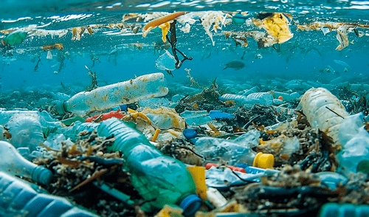
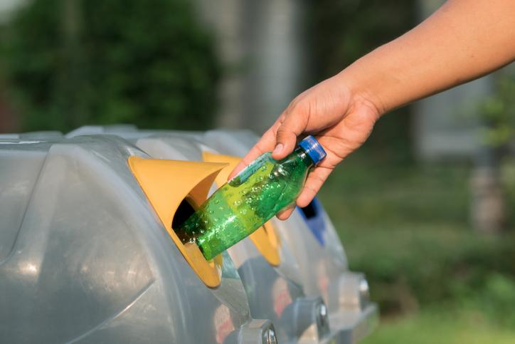
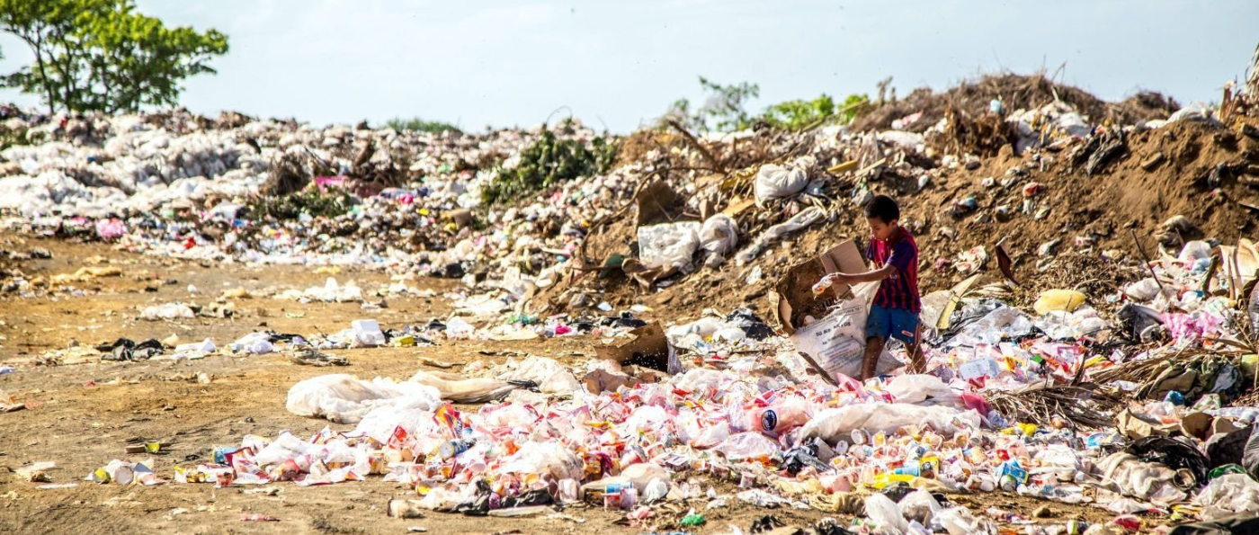
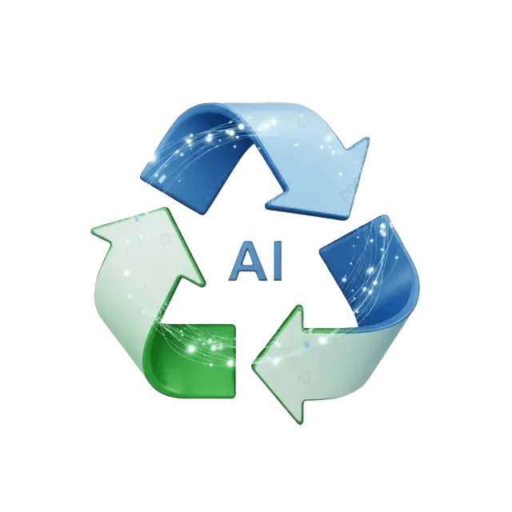
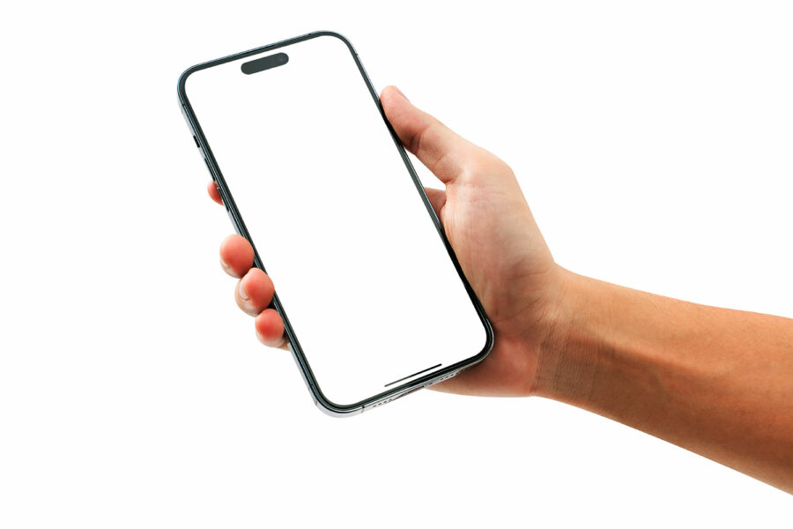

INTRODUCCIÓN
Cada año, Latinoamérica entierra millones de toneladas de residuos reciclables. En Perú, solo el 1.9% se recicla formalmente. MAKI nace con una misión clara: democratizar el reciclaje usando la tecnología que ya está en el bolsillo de las personas —su smartphone— potenciada con inteligencia artificial.

Slide 5
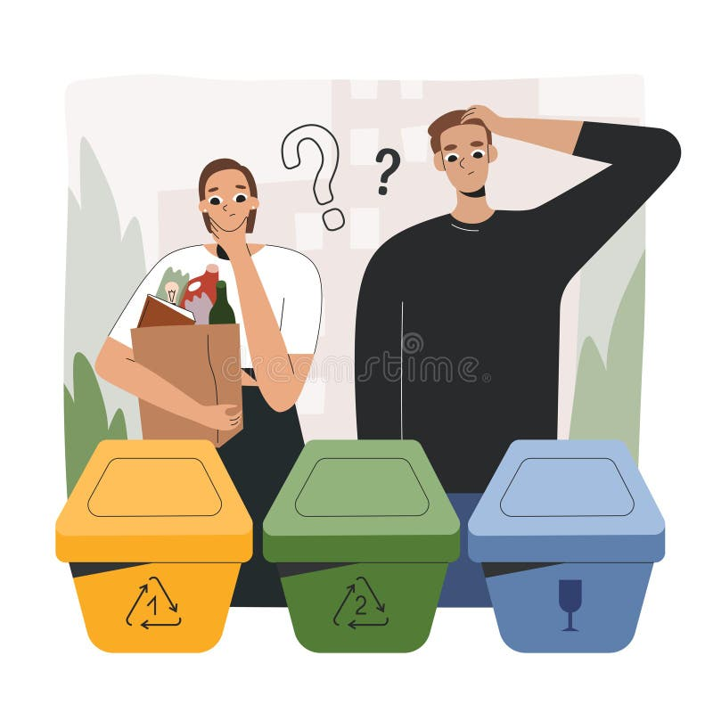

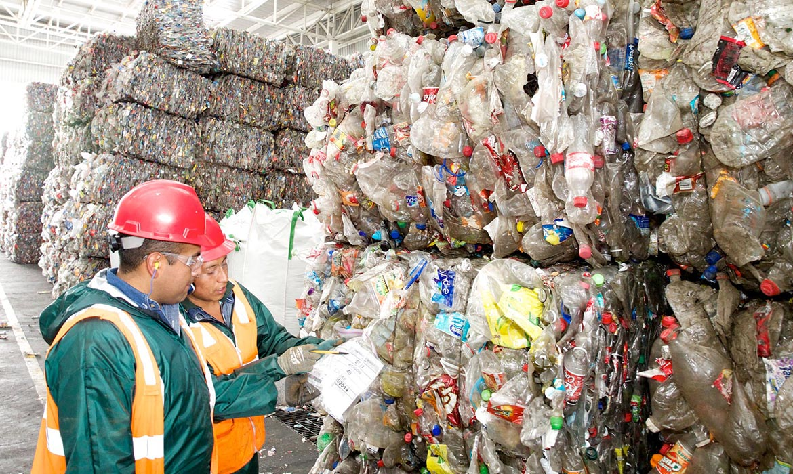
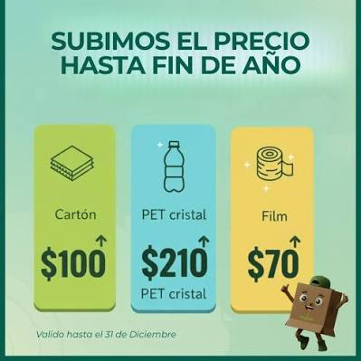
CONTEXTO DEL PROBLEMA
1. EDUCACIÓN
El 70% no sabe clasificar residuos correctamente.
2. LOGÍSTICA
La recolección selectiva es escasa y desorganizada.
3. CONFIANZA
No hay transparencia en el valor real de los reciclables.

Slide 6
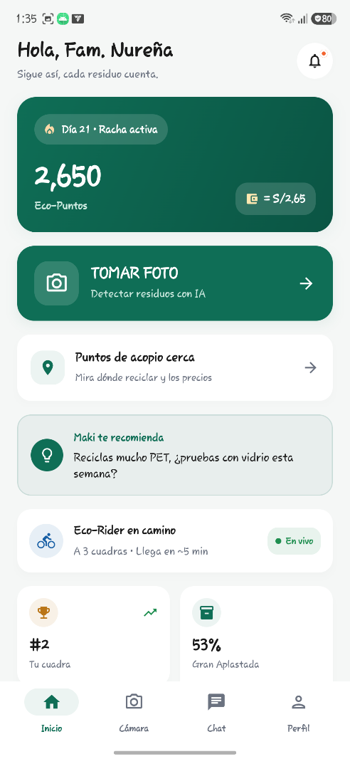
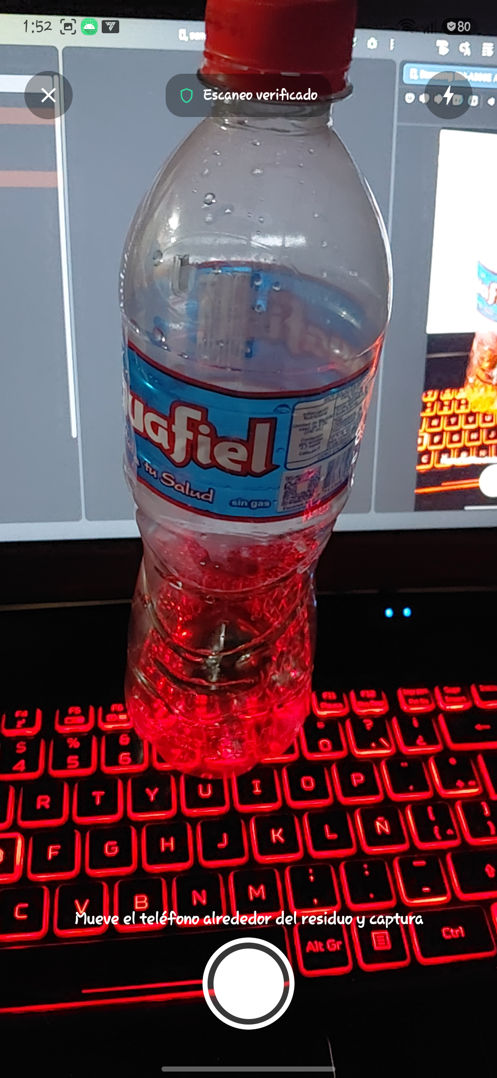
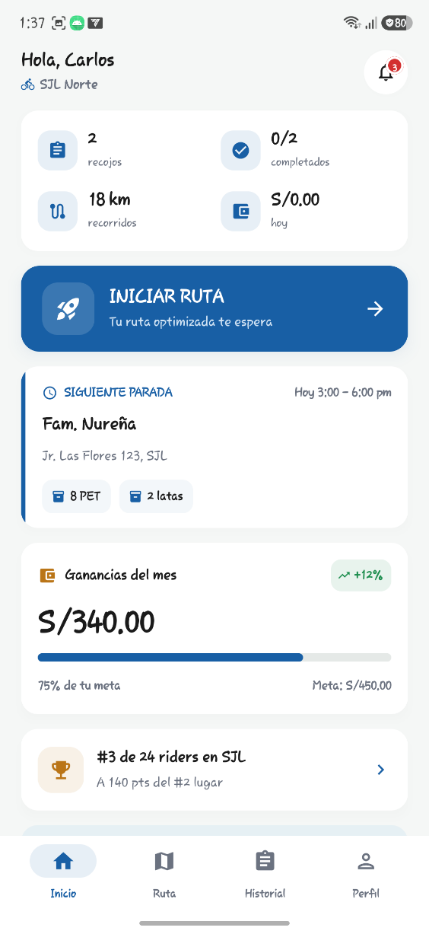
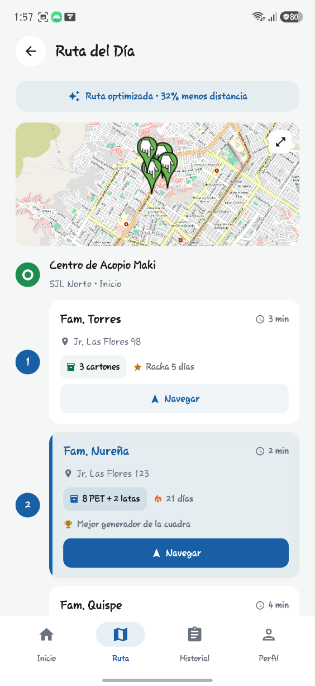
SOLUCIÓN
ECO-HÉROES
Escanean residuos con la cámara. La IA identifica
materiales (PET, aluminio, vidrio, cartón, pilas),
evalúa calidad y asigna Eco-Puntos automáticamente.
Canjeables por dinero vía Yape/Plin.
ECO-RIDERS
Reciben rutas optimizadas en mapa, confirman
recolecciones y generan ingresos justos.

Slide 7
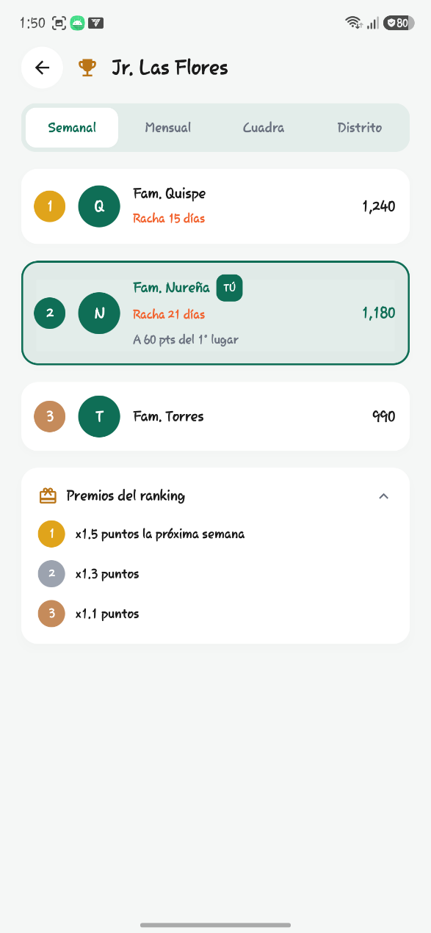
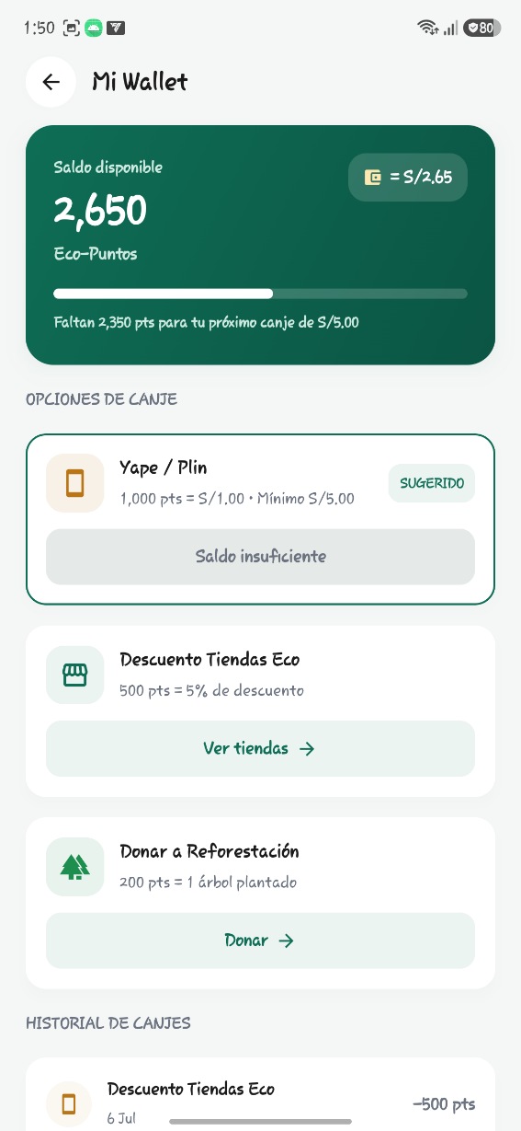
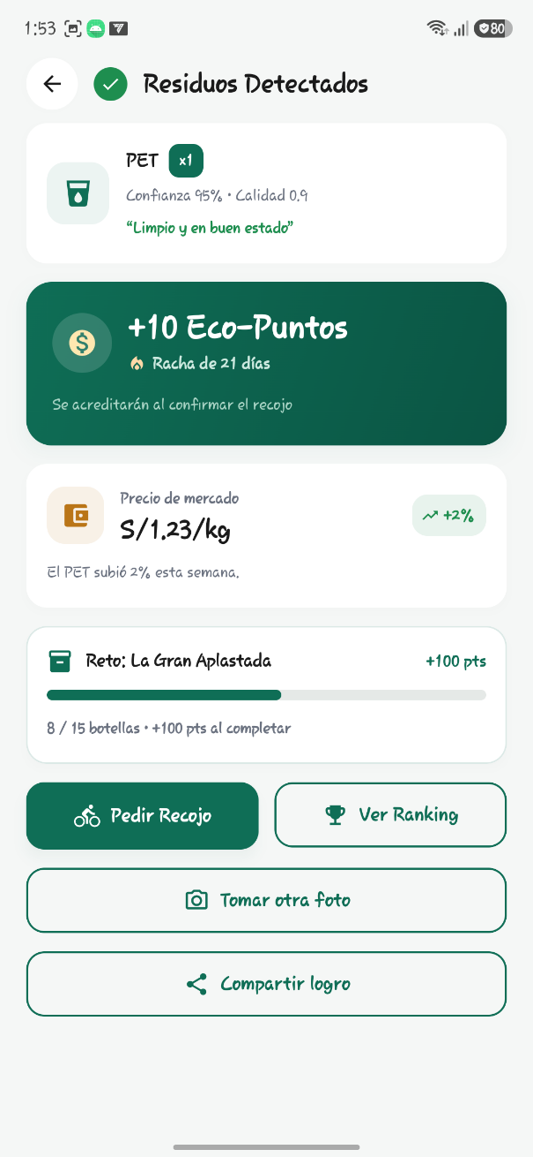
BENEFICIOS E IMPACTO
AMBIENTAL
Cada Eco-Punto = material que no llega al relleno
sanitario. Reducción medible de huella de carbono.
SOCIAL
Gamificación que crea hábitos: rachas,
rankings vecinales y retos semanales.
ECONÓMICO
Recolectores con ingresos dignos y precios
transparentes del mercado en tiempo real.
TECNOLÓGICO
Visión por computadora + IA generativa
+ mapas libres (OpenStreetMap).

Slide 8
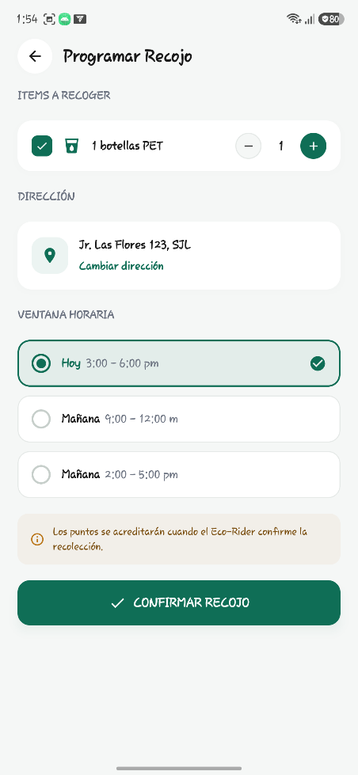
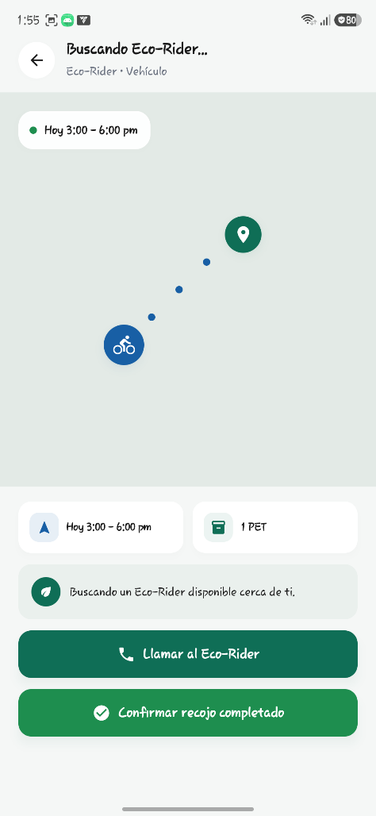
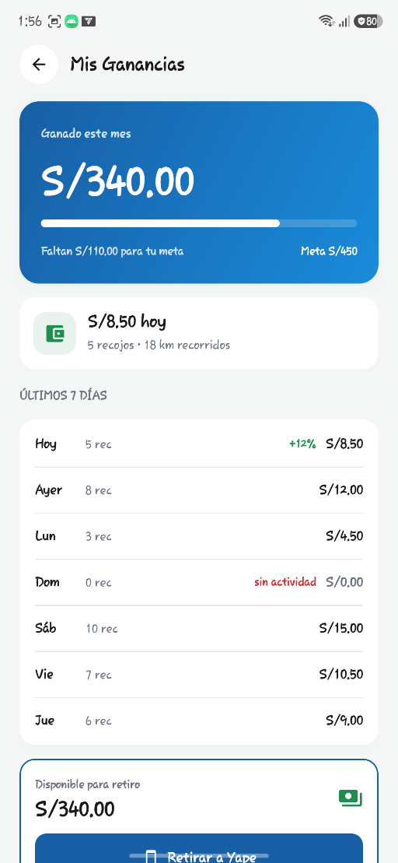

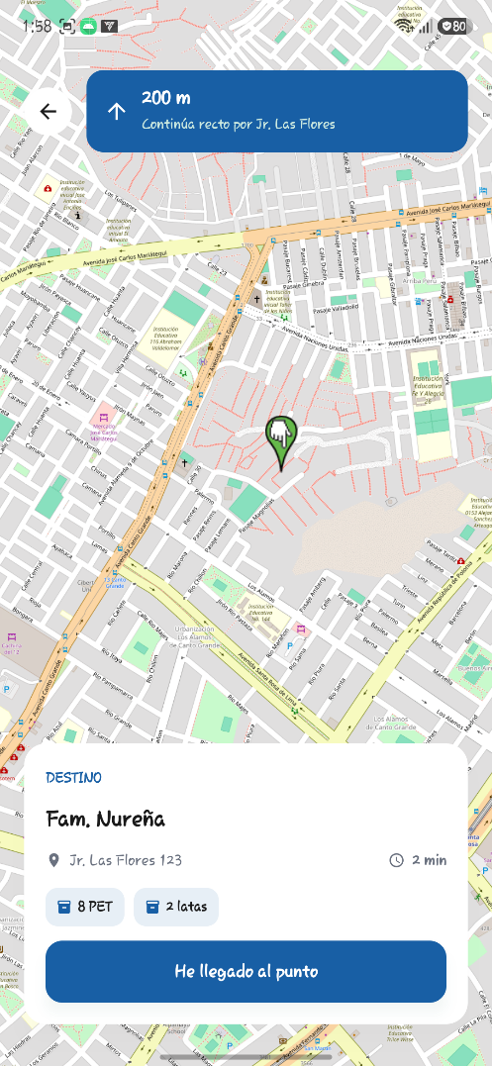
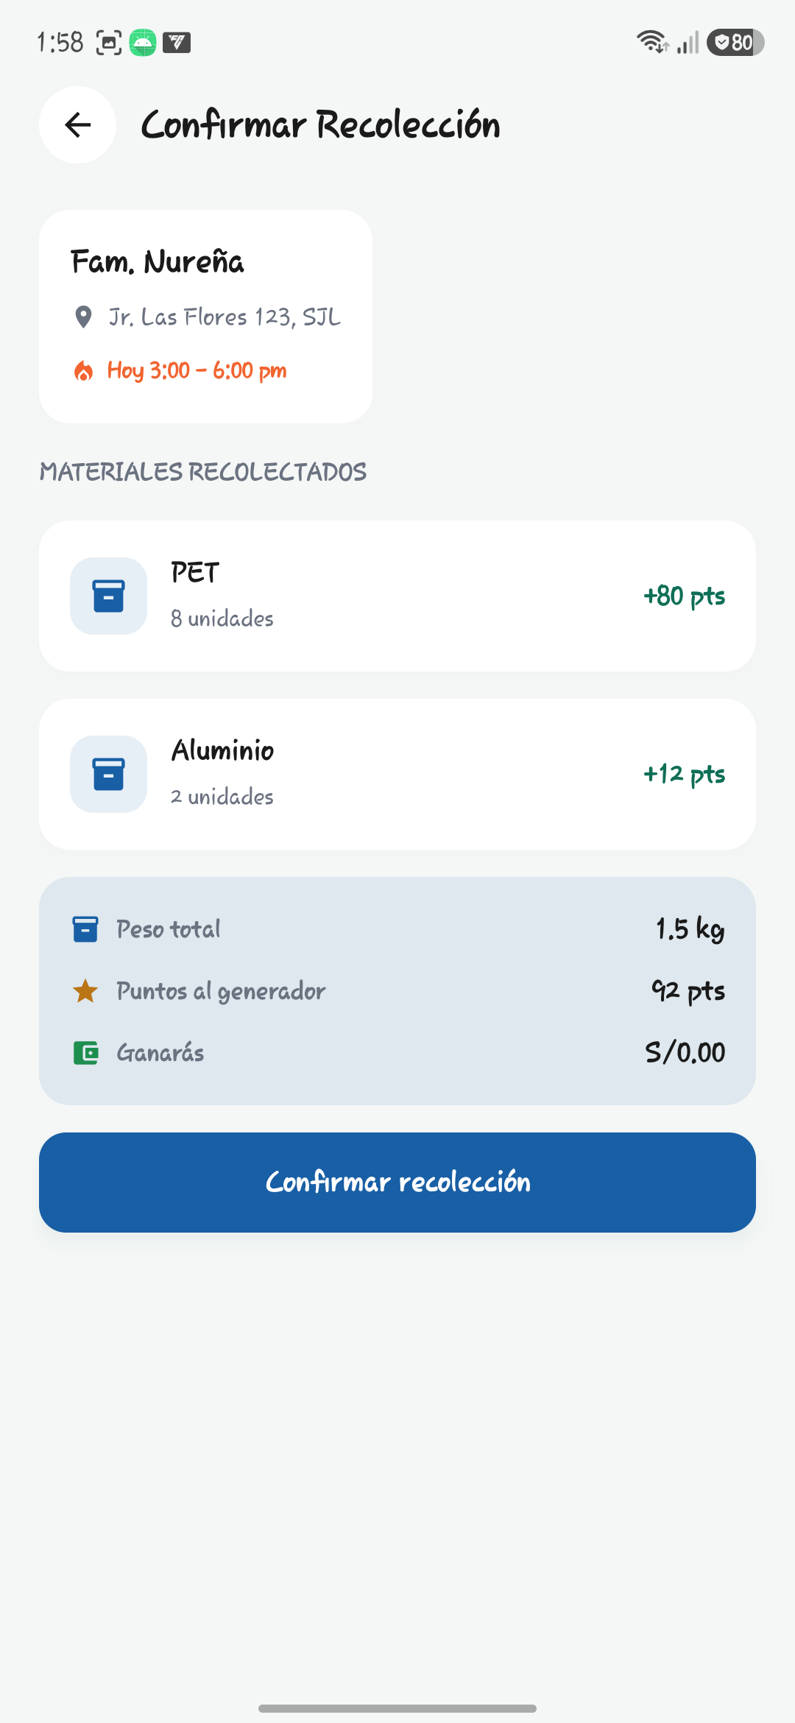
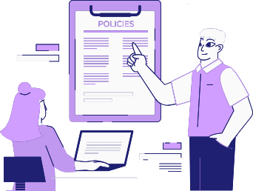
CIERRE
MAKI demuestra que el reciclaje puede ser eficiente, transparente y gratificante. Convertimos un problema ambiental en una oportunidad económica para todos. Esta no es solo una app: es el primer paso hacia una economía circular impulsada por inteligencia artificial. Únete a la revolución del reciclaje inteligente.

Slide 9

GRACIAS!

